Slide 1

Día, Fecha: | jueves, 10/08/2023
Hora de inicio: | 07:10 - 08:50
0771 INTRODUCCIÓN A LA PROGRAMACION Y COMPUTACION 2 [N]
Sergio Mynor David Felipe Zapeta

Slide 2
Lab #4 IPC2 N
Sergio Mynor David Felipe Zapeta

Slide 3
Agenda
Dudas
Graphviz
01
04
Del proyecto
Instalación
Repaso
Ejemplos
02
05
Clase anterior
Listas enlazadas y gráficas
Nodos
03
Teoria

Slide 4
Dudas
Momento para resolver dudas del primer proyecto.

Slide 5
Repaso
Sentencias de python:
If,
elif
range
funciones
clases

Slide 6
Nodo
elemento básico que se utiliza para construir estructuras de datos, como listas enlazadas, árboles, grafos. Cada nodo contiene información y, en el caso de estructuras enlazadas, una referencia o puntero al siguiente nodo en la secuencia

Slide 7
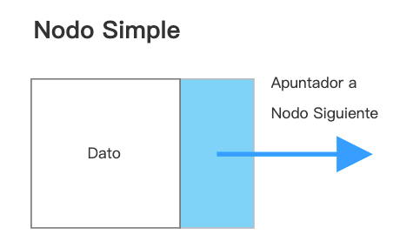
Nodo
Qué otras propiedades puede tener?

Slide 8
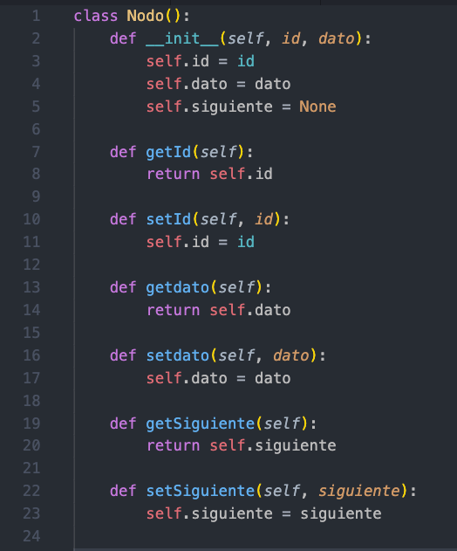
Ejemplo
Nodo
Python

Slide 9
Lista Enlazada
Es una estructura de datos lineal en la que los elementos, llamados nodos, están vinculados entre sí mediante punteros. Cada nodo contiene un valor o dato y un puntero que apunta al siguiente nodo en la secuencia. La lista enlazada se caracteriza por su flexibilidad y capacidad de crecimiento dinámico,

Slide 10
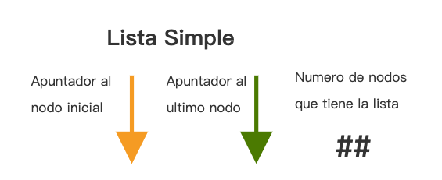
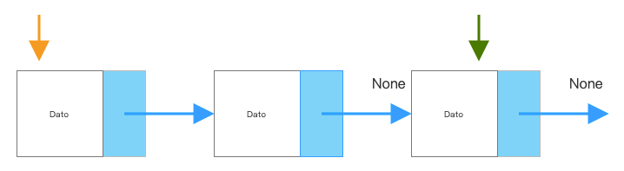
Lista Enlazada
Qué operaciones tiene una lista?

Slide 11
Propiedades
Lista Enlazada
listaVacia?
Agregar
AgregarPos(pos)
AgregarInicio
AgregarFinal
AgregarOrdenado
Eliminar
Eliminar(pos)
ImprimirNodos
GenerarGrafica
Buscar
Modificar
GetSize
python

Slide 12
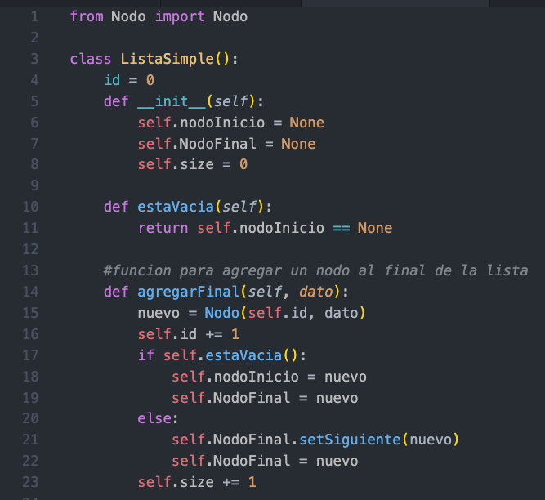
Ejemplo
Lista Enlazada
Python

Slide 13
Graphviz
software utilizada para visualizar diagramas y representaciones gráficas de estructuras de datos y grafos

Slide 14
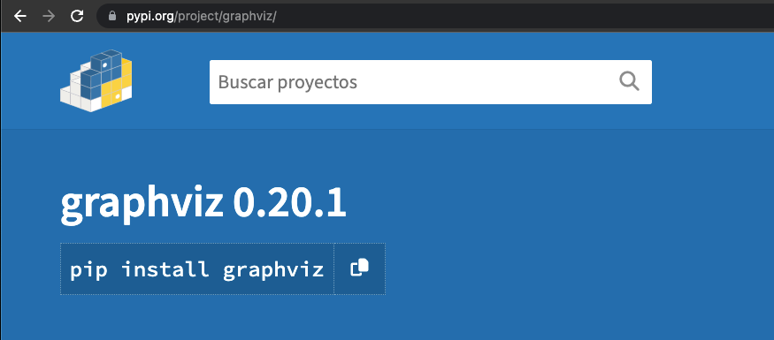
Instalación
Url:
https://pypi.org/project/graphviz/
Comando:
pip install graphviz | pip3 install graphviz
Graphviz

Slide 15
Creación Objeto dot
Importación de la librería:
import graphviz
Definición del diagrama:
dot = graphviz.Digraph('structs', filename='structs.gv', node_attr={'shape': 'record', 'fontname':'Helvetica'})
Estructura del diagrama

Slide 16
Ajustes del diagrama
Creación de un nodo:
dot.node('id_nodo', 'Valor_nodo')
Crea la relación entre dos nodos:
dot.edge(‘id_nodo_Xo’, ‘id_nodo_Xf’)
Genera el archivo:
self.dot.render(outfile='img/structs.png').replace('\\', '/')
'img/structs.png'
Graphviz

